Slide 1
Применение информационных технологий в организации ранней диагностики и медицинской помощи пациентам с ВИЧ-инфекцией на уровне региона
М.В. Радзиховская,
главный врач ГБУЗ «Областной Центр по профилактике и борьбе со СПИДом и инфекционными заболеваниями», главный внештатный специалист по проблемам диагностики и лечения ВИЧ-инфекции Министерства здравоохранения Челябинской области, к.м.н.
Казань
19.09.2019 г.

Slide 2
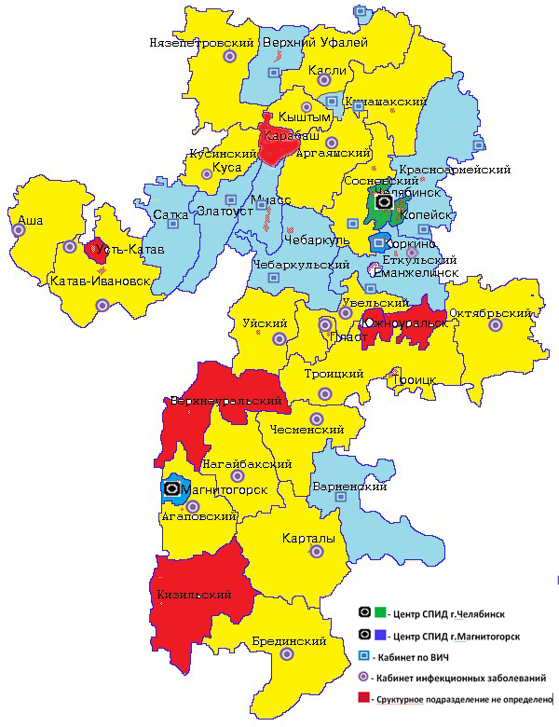
Эпидемические аспекты распространения ВИЧ-инфекции на территории Челябинской области
2018 г. - 7 место
в рейтинге субъектов РФ по пораженности ВИЧ-инфекцией
Отмечается тенденция роста накопленной пораженности населения ВИЧ-инфекцией при снижении заболеваемости и смертности от СПИДа.
Показатель заболеваемости ВИЧ-инфекцией, на 100 тыс. населения
2018 г. - Челябинская область занимает 5 место в рейтинге субъектов РФ по заболеваемости ВИЧ-инфекцией
Смертность от СПИДа, на 100 тыс. населения
Пораженность населения Челябинской области 0,9 %
Пораженность населения г. Челябинска 1,3%

Slide 3
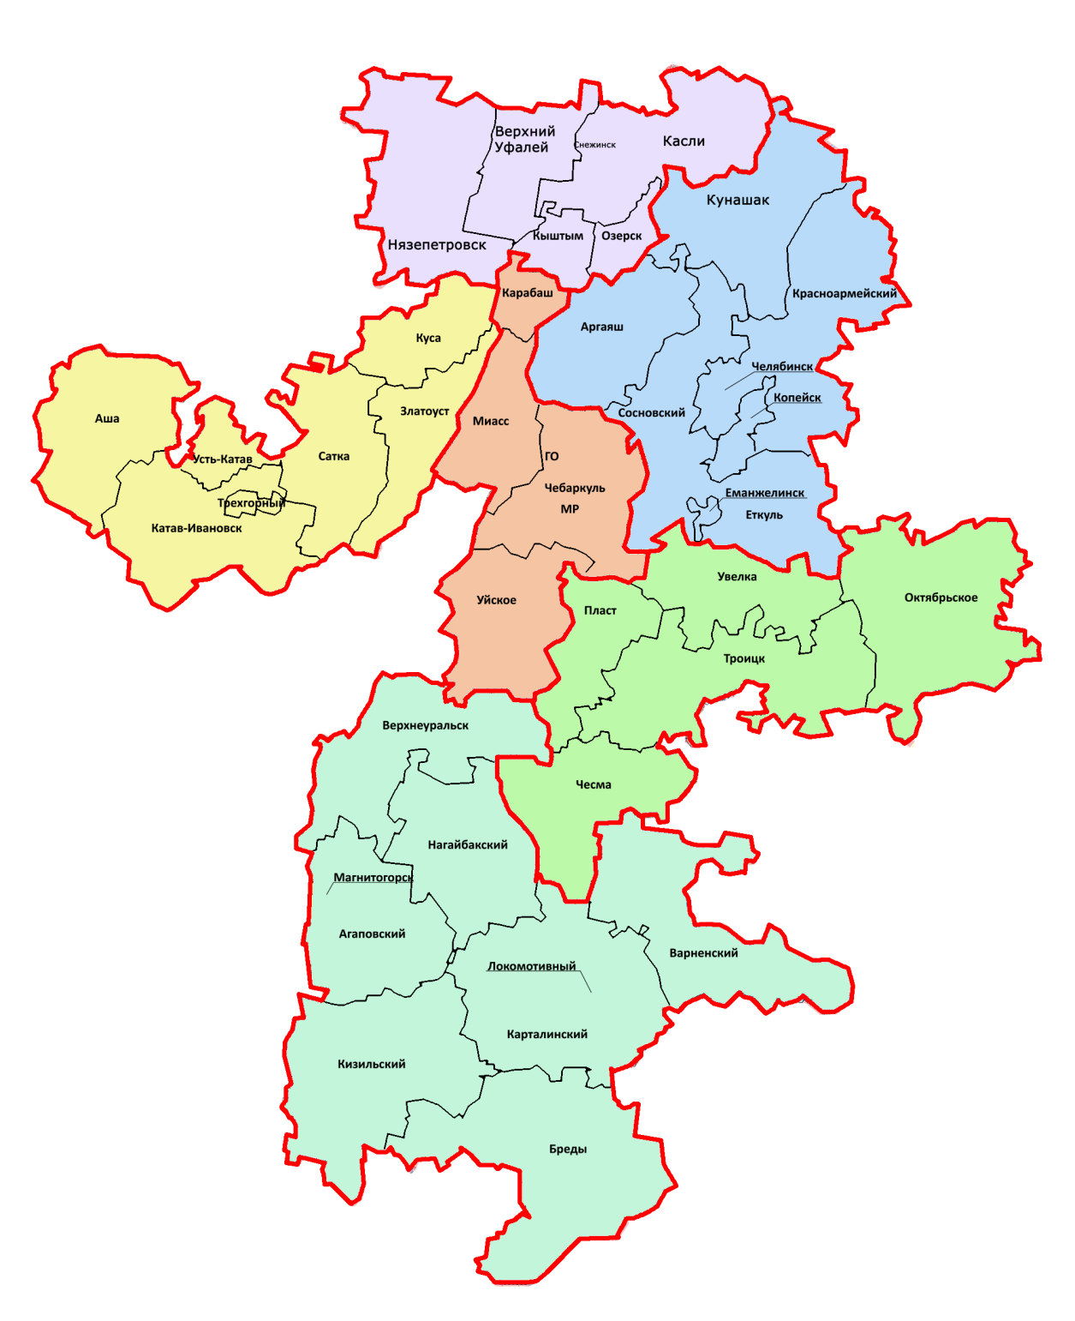
Структура оказания первичной специализированной медико-санитарной помощи пациентам с ВИЧ-инфекцией в Челябинской области
В соответствии с приказом Минздрава Челябинской области от 27.12.2018 г. № 2730 организована трехуровневая система первичной медико-санитарной помощи пациентам с ВИЧ-инфекцией
г. Челябинск
1 группа (43,1% «Д» группы)
1,2,3
уровень
Областной Центр СПИД
2 группа (13,9% «Д» группы)
Центр СПИД
г. Магнитогорск, кабинеты по ВИЧ
12 муниципальных образований
1,2,
уровень
г. Магнитогорск
3 группа (29,0% «Д» группы)
1
уровень
Кабинеты инфекционных
заболеваний (КИЗ)
20 муниципальных образований
Центр СПИДа
Кабинет по ВИЧ
Кабинеты инфекционных заболеваний

Slide 4
Многообразие определений термина «Информационные технологии»
- процессы, методы поиска, сбора, хранения, обработки, предоставления, распространения информации и способы осуществления таких процессов и методов (Федеральный закон от 27.07.2006 N 149-ФЗ (ред. от 18.03.2019) «Об информации, информационных технологиях и о защите информации»)
- ресурсы, необходимые для сбора, обработки, хранения и распространения информации (Международный (зарубежный) стандарт «Информационные технологии - Управление IT для организации - Второй Выпуск» ISO ISO/IEC 38500-2015)
- приёмы, способы и методы применения средств вычислительной техники при выполнении функций сбора, хранения, обработки, передачи и использования данных (ГОСТ 34.003-90 «Информационная технология (ИТ). Комплекс стандартов на автоматизированные системы. Автоматизированные системы. Термины и определения»)

Slide 5
Нормативно- правовая база для внедрения информационных технологий в системе организации медицинской помощи пациентам с ВИЧ-инфекцией
На Федеральном уровне:
- Статья 91. Информационные системы в сфере здравоохранения Федерального закона от 21 ноября 2011 г. N 323-ФЗ «Об основах охраны здоровья граждан в Российской Федерации»;
- Распоряжение Правительства РФ от 20 октября 2016 г. № 2203-р «О Государственной стратегии противодействия распространению ВИЧ-инфекции в РФ на период до 2020 г. и дальнейшую перспективу» косвенно в части реализации задачи по совершенствованию эпидемиологического контроля и надзора за распространением ВИЧ-инфекции в Российской Федерации на основе научно-обоснованных подходов к проведению эпидемиологического мониторинга ВИЧ-инфекции;
- Постановление Правительства РФ от 8 апреля 2017 г. № 426 «Об утверждении Правил ведения Федерального регистра лиц, инфицированных вирусом иммунодефицита человека, и Федерального регистра лиц, больных туберкулезом»;
- Постановление Правительства РФ от 5 мая 2018 г. № 555 «О единой государственной информационной системе в сфере здравоохранения».

Slide 6
Нормативно- правовая база для внедрения информационных технологий в системе организации медицинской помощи пациентам с ВИЧ-инфекцией
На Региональном уровне:
- План первоочередных мероприятий по противодействию распространения ВИЧ-инфекции в Челябинской области в 2018-2020 гг., утвержденный первым заместителем Губернатора Челябинской области Е.В. Рединым 22.03.2018 г;
- приказ Министерства здравоохранения Челябинской области от 15.09.2017 г. № 1691 «О ведении регионального сегмента Федерального регистра лиц, инфицированных вирусом иммунодефицита человека, в Челябинской области»
- приказ Министерства здравоохранения Челябинской области от 20.04.2018 г. № 798 «О ведении электронной медицинской карты пациента с ВИЧ в региональной медицинской информационной системе Челябинской области»
- приказ Министерства здравоохранения Челябинской области от 22.06.2018 г. №1270 «О повышении эффективности мероприятий, направленных на предупреждение распространения ВИЧ-инфекции в Челябинской области».

Slide 7
Основные цели и задачи применения информационных технологий в системе организации медицинской помощи пациентам с ВИЧ-инфекцией
Цель: организация единого информационного пространства для медицинских организаций, участвующих в оказании медицинской помощи пациентам с ВИЧ инфекцией, в рамках профилактики и лечения ВИЧ
Задачи:
обеспечение повсеместного внедрения автоматизированных рабочих мест для использования общепринятых программных продуктов с учетом требований ФГИС "Единая система идентификации и аутентификации в инфраструктуре, обеспечивающей информационно-технологическое взаимодействие информационных систем, используемых для предоставления государственных и муниципальных услуг в электронной форме";
своевременная актуализация информационных ресурсов с применением информационных систем;
использование информационных ресурсов в практическом здравоохранении и их совершенствование.

Slide 8
Информационные системы используемые в ГБУЗ «Областной Центр по профилактике и борьбе со СПИДом и инфекционными заболеваниями» г. Челябинска (далее- Центр СПИД)
Разнообразие информационных систем:
Федеральный регистр лиц, инфицированных вирусом иммунодефицита человека;
МИС «Барс»;
АСОДОС;
Система учета иностранных граждан;
Барс Веб-Отчеты;
Федеральный регистр медицинских организаций;
Федеральный регистр медицинских работников;
АИСТ;
Стек траст; Стек КБСИ; Стек-Электронная отчетность;
-ВААРТ; АРВТ;
Регистр лиц, нуждающихся в паллиативной помощи
КБ для системы «Город»;
Налогоплательщик ;
Крипто ПРО; ВТБ-Банк;
Call-центр;
Сбербанк;
Заполнение форм статистической отчетности;
Перечень льготных профессий;
Эконом Эксперт;
АЦК;
Закупки;
Площадка Bus.gov и другие.

Slide 9
Применение информационных технологий в системе организации медицинской помощи при ведении регионального сегмента Федерального регистра лиц, живущих с ВИЧ
Информация по организации работы ФР ВИЧ в Челябинской области
Ввод данных в ФР ВИЧ осуществляется в 12-ти медицинских организациях
Персонифицированное право доступа в ФР ВИЧ по состоянию на 30.06.2019 г. выделено для 38 пользователей, в том числе 19 являются сотрудниками Центра СПИД.
Общее количество регистровых записей по состоянию на 30.06.2019 г. составило 26928

Slide 10
Организационные решения при ведении регионального сегмента Федерального регистра лиц, живущих с ВИЧ, в Центре СПИД
До октября
2018 г.:
ввод данных полностью осуществлялся врачами-специалистами на приеме
С октября
2018 г.:
ввод данных частично передан в организационно-методический отдел
С января
2019 г.:
ввод данных в части лабораторных показателей передан в клинико-диагностическую лабораторию

Slide 11
Совершенствование статистического учета при ведении регионального сегмента Федерального регистра лиц, живущих с ВИЧ
Динамика количества регистровых записей в ФР ВИЧ
(без учета ГУ ФСИН и ФМБА), абс.
Увеличение количества регистровых записей за указанный период на 13,4%
Информацию о количестве лиц с ВИЧ можно проследить в режиме Online

Slide 12
Информация о наполняемости регионального сегмента Федерального регистра лиц, живущих с ВИЧ
Динамика количества регистровых записей, в карты диспансерных наблюдений которых внесены явки, абс.
Информация вносится организационно- методическим отделом Центра СПИД и медицинскими организациями
В перспективе данный раздел ФР ВИЧ позволит проводить мониторинг качества диспансерного наблюдения в разрезе медицинских организаций, осуществляющих ввод данных
Динамика процента регистровых записей, в карты диспансерных наблюдений которых внесены явки, %

Slide 13
Информация о наполняемости регионального сегмента Федерального регистра лиц, живущих с ВИЧ
Динамика количества регистровых записей с внесенными сведениями о гепатите С, абс.
Информация вносится организационно- методическим отделом Центра СПИД и медицинскими организациями
В перспективе данный раздел ФР ВИЧ позволит проводить объективную оценку количества лиц с коинфекцией ВИЧ+гепатит С, что даст возможность планировать выделение финансовых средств на лечение
Динамика процента регистровых записей с внесенными сведениями о гепатите С,%.

Slide 14
Информация о наполняемости регионального сегмента Федерального регистра лиц, живущих с ВИЧ
Динамика количества регистровых записей с внесенными сведениями о выписанных и отпущенных рецептах, абс.
Информация вносится организационно- методическим отделом Центра СПИД и медицинскими организациями
Основные проблемы при ведении данного раздела:
нехватка кадровых ресурсов;
некоторые медицинские организации не зарегистрированы в ФР ВИЧ в качестве пунктов выдачи ЛП;
низкий уровень контроля со стороны руководства.
В перспективе данный раздел ФР ВИЧ позволит проводить оценку уровня охвата АРТ на конкретной территории, планировать закупку лекарственных препаратов на основании данных ФР ВИЧ
Количество регистровых записей с внесенными сведениями о выписанных рецептах/ количество регистровых записей с внесенными сведениями об отпущенных рецептах,%.
Необходимо рассмотреть возможность упрощения процедуры регистрации отпущенного рецепта!

Slide 15
Информация о наполняемости регионального сегмента Федерального регистра лиц, живущих с ВИЧ
Динамика количества внесенных лабораторных показателей (ВН и СД4), %.
Информация вносится лабораторией Центра СПИД и медицинскими организациями
Количество открытых регистровых записей в ФР ВИЧ с открытыми картами диспансерного наблюдения, у которых в течение 6 месяцев внесена вирусная нагрузка, увеличилось на 274% за период с октября 2018 г. по июнь 2019 г. (с 2615 по итогам октября 2018 г., на 9787 по итогам июня 2019 г.).
Количество открытых регистровых записей в ФР ВИЧ с открытыми картами диспансерного наблюдения, у которых в течение 6 месяцев внесен уровень СД 4, увеличилось на 203% за период с октября 2018 г. по июнь 2019 г. (с 3158 по итогам октября 2018 г., на 9577 по итогам июня 2019 г.).

Slide 16
Информация о наполняемости регионального сегмента Федерального регистра лиц, живущих с ВИЧ
Динамика количества внесенных лабораторных показателей (неопределяемая ВН)
Информация вносится лабораторией Центра СПИД и медицинскими организациями
Для организации эффективного ведения ФР ВИЧ необходимо проводить постоянный анализ результатов работы и принимать своевременные меры реагирования. Пример: в результате передачи полномочий по вводу лабораторных данных в ФР ВИЧ значительно увеличилось качество его наполнения.
Нет единого понимания системы учета результатов неопределяемой вирусной нагрузки при применении тест-систем с порогом чувствительности менее 50 пг/мл
При своевременном и качественном заполнении лабораторного раздела ФР ВИЧ обеспечивается возможность планирования приобретения диагностических тест-систем.

Slide 17
Проблемные моменты при работе с региональным сегментом Федерального регистра лиц, живущих с ВИЧ
Сложный путь согласования прав доступа для нового пользователя и/или новой медицинской организации;
У регионального координатора ведения ФР ВИЧ отсутствует возможность проведения контроля качества его наполнения по некоторым критериям (например, количество открытых регистровых записей с внесенной перс. потребностью, у которых в течение 6 месяцев вирусная нагрузка является неопределяемой);
Ограниченный уровень кадровых ресурсов в ведении ФР ВИЧ на фоне увеличивающегося количества диспансерной группы пациентов;
Отсутствие практического обучения медицинского персонала, непосредственно осуществляющих ввод данных в ФР ВИЧ, работе в информационной системе.

Slide 18
Проблемные моменты при работе с региональным сегментом Федерального регистра лиц, живущих с ВИЧ
Сложный путь согласования прав доступа для нового пользователя и/или новой медицинской организации;
У регионального координатора ведения ФР ВИЧ отсутствует возможность проведения контроля качества его наполнения по некоторым критериям (например, количество открытых регистровых записей с внесенной перс. потребностью, у которых в течение 6 месяцев вирусная нагрузка является неопределяемой);
Ограниченный уровень кадровых ресурсов в ведении ФР ВИЧ на фоне увеличивающегося количества диспансерной группы пациентов;
Отсутствие практического обучения медицинского персонала, непосредственно осуществляющих ввод данных в ФР ВИЧ, работе в информационной системе.

Slide 19
Применение информационных технологий в системе организации медицинской помощи пациентам с ВИЧ-инфекцией с применением региональной медицинской информационной системы.
Информация по организации работы региональной медицинской информационной системы
Название программного продукта: МИС «БАРС»
Производитель: АО «БАРС Груп» (Россия)
Программное обеспечение сделано на основании технического задания, разработанного Центром СПИД г. Челябинск
Выделено финансовых средств на создание и развитие программного продукта:
~2,9 млн. рублей (договор от 30.01.2017 г. №2017.1100)

Slide 20
Применение информационных технологий в системе организации медицинской помощи пациентам с ВИЧ-инфекцией с применением региональной медицинской информационной системы.
Информация по организации работы региональной медицинской информационной системы
Цель создания:
- организация единого информационного пространства для медицинских организаций, участвующих в оказании медицинской помощи пациентам с ВИЧ инфекцией, в рамках профилактики и лечения ВИЧ в Челябинской области.
Задачи:
Оперативный информационный обмен между Центром СПИД и муниципалитетами Челябинской области, в части новых случаев заражения ВИЧ-инфекцией, назначенной терапии и прочее;
Контроль персонифицированного списания препаратов в муниципалитетах Челябинской области;
Четкое распределение функциональных обязанностей между сотрудниками Центра СПИД;
Различный уровень доступа к информационным данным .

Slide 21
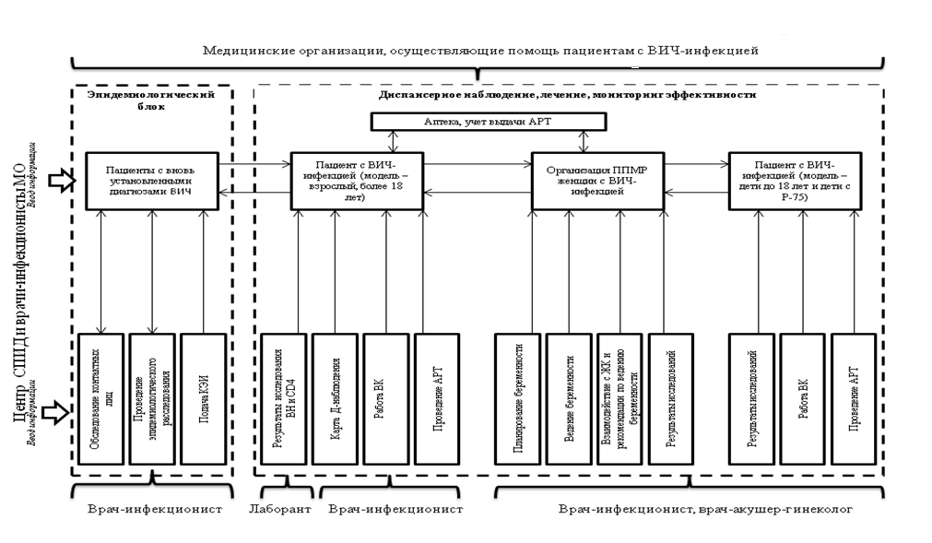
Применение информационных технологий в системе организации медицинской помощи пациентам с ВИЧ-инфекцией с применением МИС «Барс».
Региональная электронная карта пациента с ВИЧ отличается от ФР ВИЧ по функциональной цели и имеет более широкий спектр применения: отражает эпидемические сведения, сведения о состоянии здоровья пациентов, качества их диспансерного наблюдения и приема АРТ и т.д.

Slide 22
Применение информационных технологий в системе организации медицинской помощи пациентам с ВИЧ-инфекцией с применением МИС «Барс».
Преимущества данного программного продукта.
1. Врачи работают непосредственно в региональной медицинской информационной системе Челябинской области, в которой обеспечен функционал программного продукта:
Единство интерфейса
Единая карта пациента на базе Челябинской области
Сокращение времени на обработку информации
2. Создана гибкая система выборки пациентов
3. Создана гибкая настройка прав доступа
4. Участие в процессе оказания медицинской помощи всех причастных лиц (выписка рецептов/препаратов, эпидемиологическое расследование, ведение беременности, учет результатов анализов и пр.)

Slide 23
Применение информационных технологий в системе организации медицинской помощи пациентам с ВИЧ-инфекцией с применением МИС «Барс».
Количество пользователей «электронной карты» ВИЧ в МИС «Барс» ограничено. Доступ согласовывается с Центром СПИД.
Проводится активная работа по активации данных о пациентах с ВИЧ в МИС «Барс». По состоянию на 01.04.2019 г. внесено 11592 регистровые записи, в том числе 2343 регистровые записи были внесены в 1 квартале 2019 г.

Slide 24
Применение информационных технологий в системе организации медицинской помощи пациентам с ВИЧ-инфекцией с применением МИС «Барс».
Сохраняющиеся проблемы и возможные пути решения:
При переходе на программный продукт, потребовалось внесение большого объема информации, ее последующая проверка и утверждение (эпидемиологические карты). В связи с эти при утверждении информации эпизодически фиксируются случаи ошибок. Необходима более тщательная проверка информации отделом эпидемиологии перед ее утверждением.
Также существуют проблемы неполного заполнения информации и активирования эпидемиологических карт. Пути решения данных проблем на данный момент прорабатываются.

Slide 25
Применение информационных технологий в системе организации медицинской помощи пациентам с ВИЧ-инфекцией с применением МИС «Барс».
Важным моментом в работе МИС «Барс является то, что программный продукт является кроссплатформенным и способен работать на любых операционных системах с поддержкой web-браузера
Дальнейшие перспективы:
- Интеграция программного продукта с ФР ВИЧ;
- Создание интерактивной карты Челябинской области по заболеваемости ВИЧ-инфекцией.

Slide 26
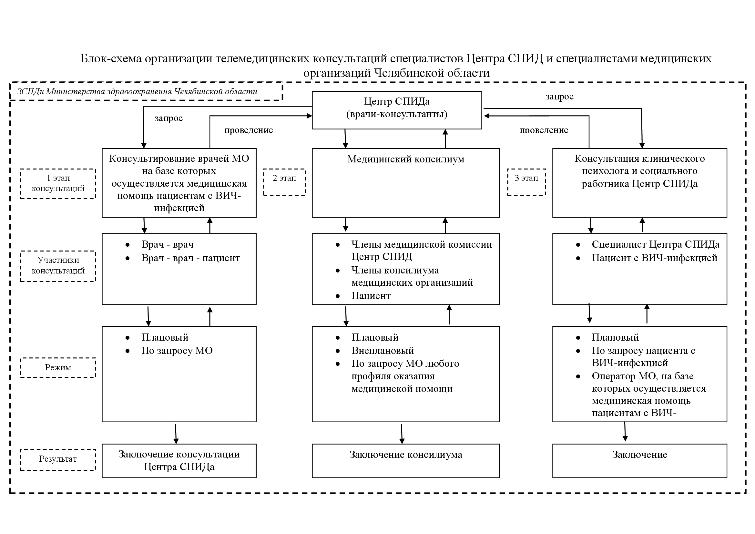
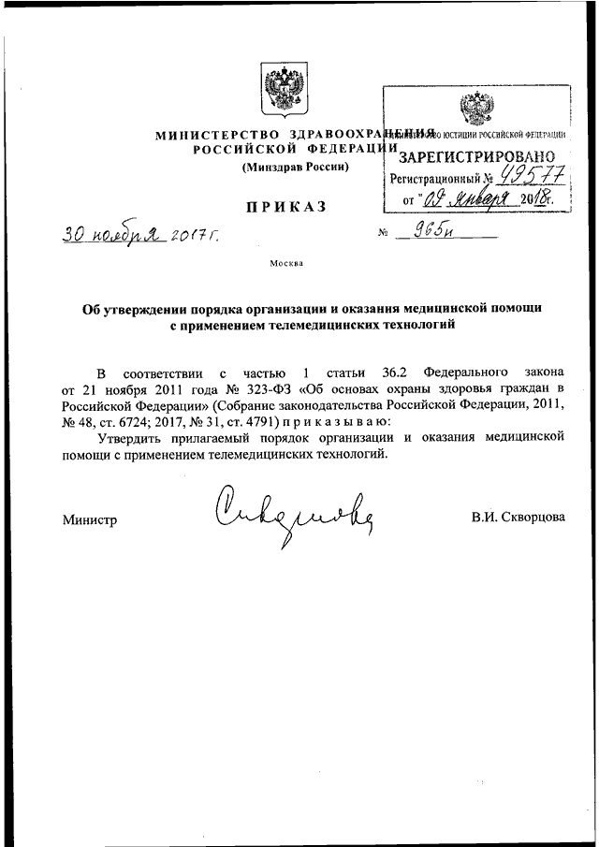
Применение технологий телемедицины в системе организации медицинской помощи пациентам с ВИЧ-инфекцией

Slide 27
Применение других информационных технологий в системе организации медицинской помощи пациентам с ВИЧ-инфекцией
В работе Центра СПИД определенное значение в противодействии распространения ВИЧ-инфекции имеет использование:
интернет-сайтов (спидцентр.рф, http://o-spide.ru/, http://www.hive.org и т.д.);
социальных сетей;
телевидения, радио, СМИ и т.д.
Уровень информированности населения в возрасте 18 - 49 лет по вопросам ВИЧ-инфекции в Челябинской области по итогам 2018 года достиг 87,2%
Охват медицинским освидетельствованием на ВИЧ-инфекцию населения в Челябинской области по итогам 2018 года составил 28,6%

Slide 28
Применение информационных технологий в системе организации медицинской помощи пациентам с ВИЧ-инфекцией
Перспективы:
1. Развитие информационных технологий в системе организации медицинской помощи пациентам с ВИЧ-инфекцией, безусловно, найдет своё продолжение в совершенствовании ФР ВИЧ и региональных электронных медицинских карт пациентов.
2. Дальнейшее увеличение диспансерной группы пациентов и охвата АРТ потребует своевременных мер реагирования административно-управленческого аппарата Центра СПИД и медицинских организаций для обеспечения бесперебойной работы информационных ресурсов.
3. Для увеличение уровня информированности общего населения и лиц, живущих с ВИЧ, о заболевании необходимо создание единого качественного контента.

Slide 29
Применение информационных технологий в системе организации медицинской помощи пациентам с ВИЧ-инфекцией
Выводы:
Применение информационных технологий в современных условиях является неотъемлемой частью организации трудового процесса.
При правильной организации использования информационных технологий в работе учреждений упрощается ряд рабочих процессов и повышается их эффективность. В частности, в работе Центра СПИД упрощается сбор отчетных данных с территорий, совершенствуется контроль за распространением ВИЧ-инфекции на территории Челябинской области, реализуются меры по профилактике развития ВИЧ- инфекции.
Рациональное применение информационных технологий сохраняет главный ресурс- время.

Slide 30
Применение информационных технологий в системе организации медицинской помощи пациентам с ВИЧ-инфекцией
Благодарю за внимание!
Областной центр по профилактике и борьбе со СПИДОМ
и инфекционными заболеваниями
454038, Челябинская область,
г. Челябинск, ул. Шуменская, 16
спидцентр.рф
chelaids@mail.ru

